Slide 1
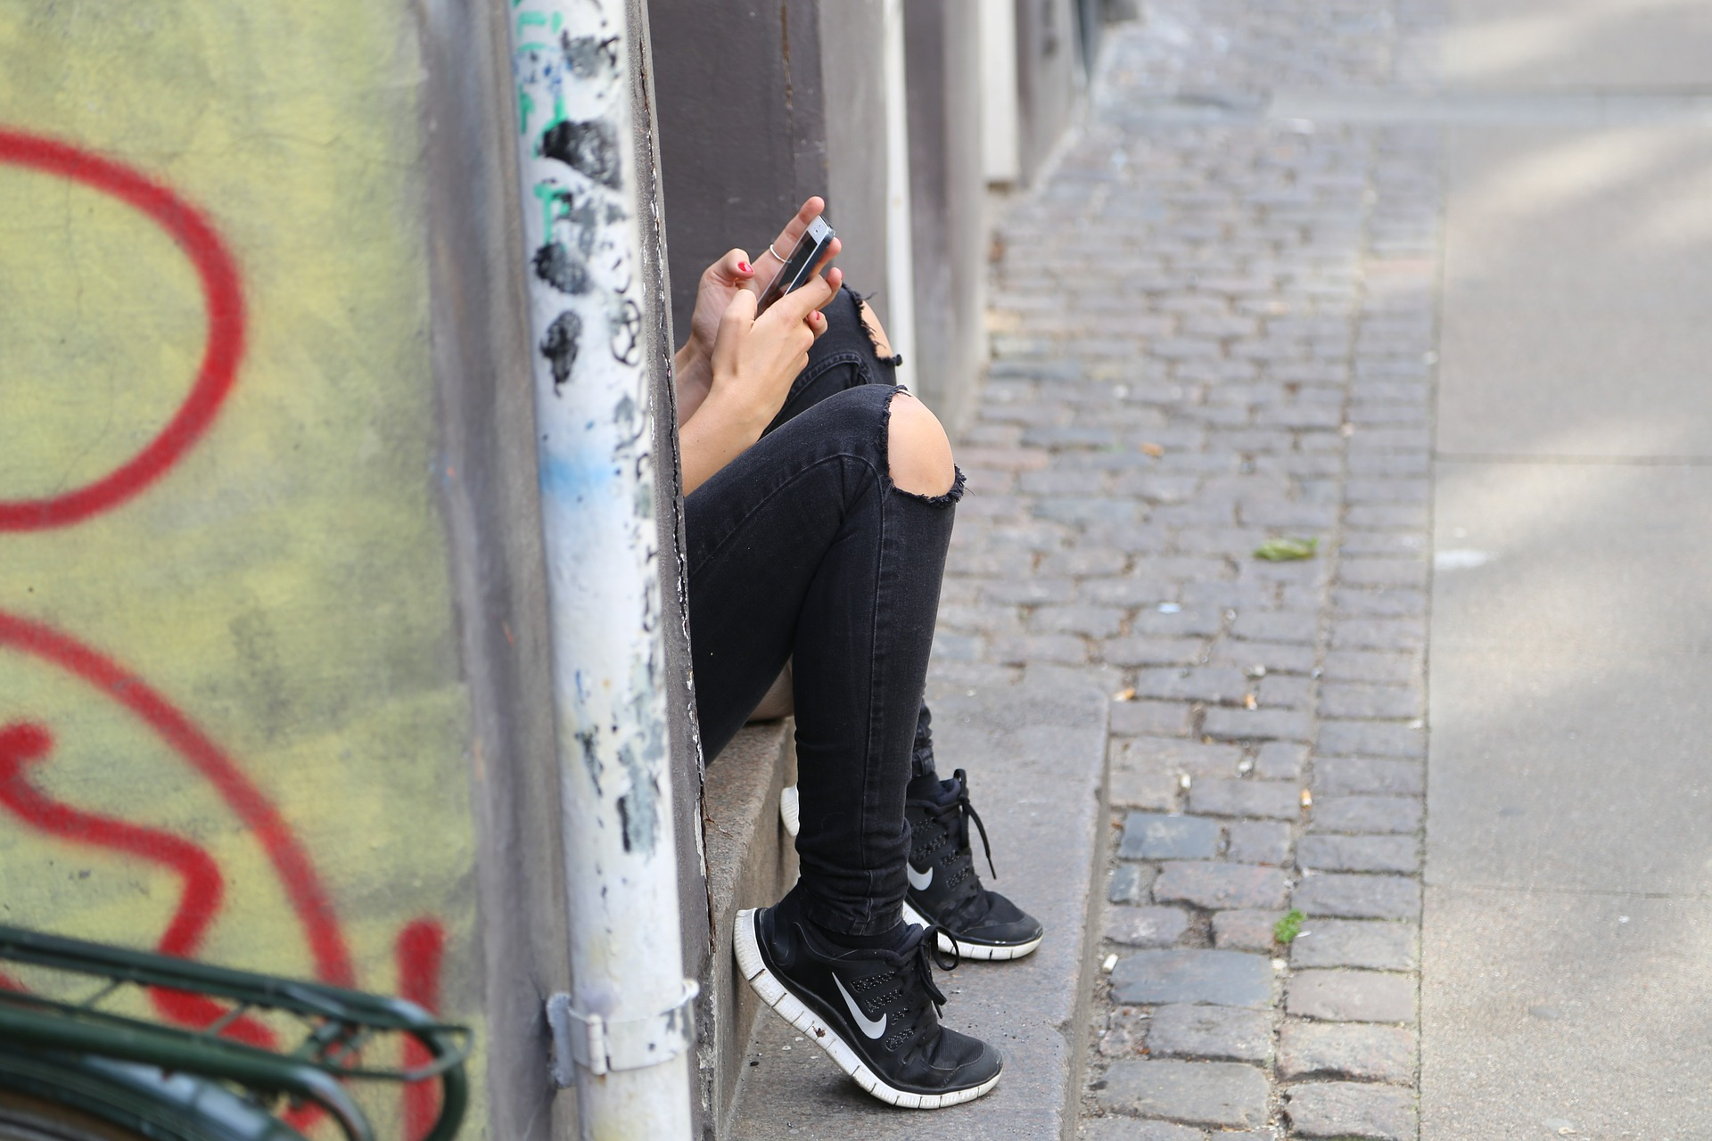
Hvordan løfter
vi sammen børn
og unges sundhed og trivsel?
Sundhedsprofil for børn og unge 2021
Oplæg Uddannelsesrådet d. 14. juni 2022 v. Trine Damsgaard Nielsen, afdelingsleder Kilden

Slide 2
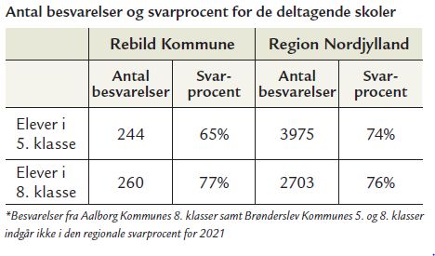
Sundhedsprofil for børn og unge Rebild Kommune 2021
En sundheds- og trivselsmåling
Et samarbejde mellem regionen og de nordjyske kommuner
Gennemføres hvert fjerde år - RK har deltaget i 2017 og 2021
Spørgeskemaer i efteråret 2021 til alle 5. og 8. klasser i RK
Alle kommunens folkeskoler er repræsenteret i profilen 2021

Slide 3
Børne- og ungedata i RK
BørnUngeLiv – tværgående platform til indsamling af data (Børnesundhedsprofil, Sundhedsplejens lovpligtige samtaler samt PPR – BørnUngeLivPLUS).
Et fælles vidensgrundlag/arbejdsredskab
Styregruppe for Børnesundhedsprofilen
Tværgående arbejdsgruppe med fokus på arbejdet med børne- og ungedata.
Hvordan gør vi data til genstand for handling?

Slide 4
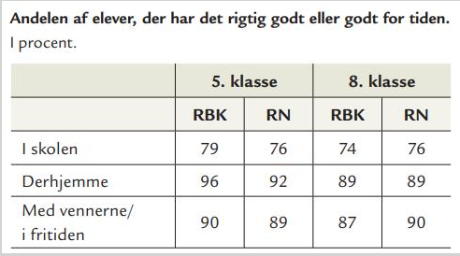
Børnesundhedsprofilen 2021 Tendenser i Rebild Kommune
Langt de
fleste har
det godt!
Sundhedsprofil for børn og unge 2021 s. 5

Slide 5
Opmærksomhedspunkter: Ensomhed
Sundhedsprofil for børn og unge 2021 s. 6-7

Slide 6
Opmærksomhedspunkter: Mobning
Sundhedsprofil for børn og unge 2021 s. 7

Slide 7
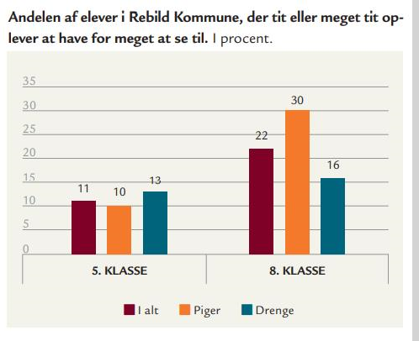
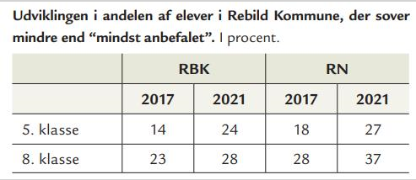
Opmærksomhedspunkter: Søvn og pres
Sundhedsprofil for børn og unge 2021 d. 8 og 10

Slide 8
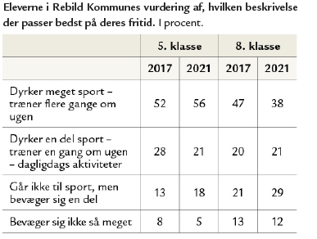
Opmærksomhedspunkter: Motion
Sundhedsprofil for børn og unge 2021 s. 12

Slide 9
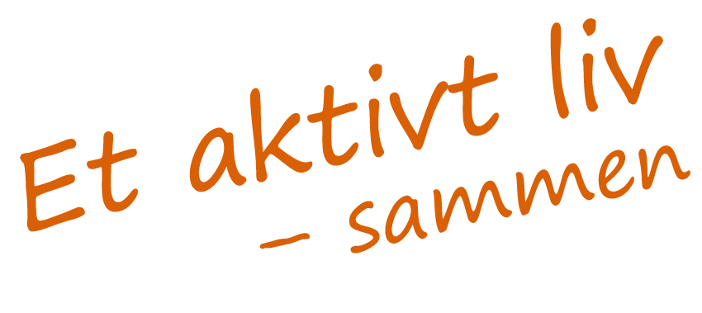
Et tværfagligt fokus - en fælles opgave
Opmærksomheder der skal tages alvorligt
Politisk optagethed – kommunalt og nationalt
Data skal anvendes som grundlag for arbejdet med sundhedsindsatsen i de kommende år.
Målrettede indsatser/prøvehandlinger der skaber værdi
Det kræver vi samarbejder på tværs for at lykkes
Første step – temaworkshop for fagpersoner
Formålet med workshop: at få fagpersoners perspektiver på og anbefalinger til det videre arbejde med børn og unges sundhed og trivsel i RK.
Byrådets vision

Slide 10
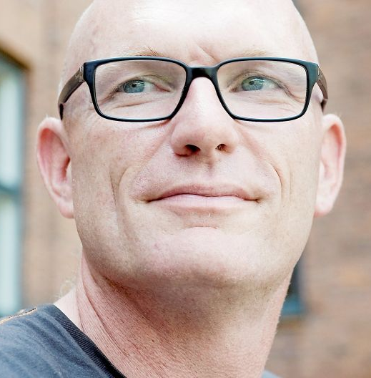
Temaworkshop Pointer v. ungdomsforsker Søren Østergaard
Perspektiver på Generation Alpha,
ungdomsliv, trivsel og voksen-
forventninger i en i tid, hvor
det er vigtige er at bestå
end at forstå…..

Slide 11
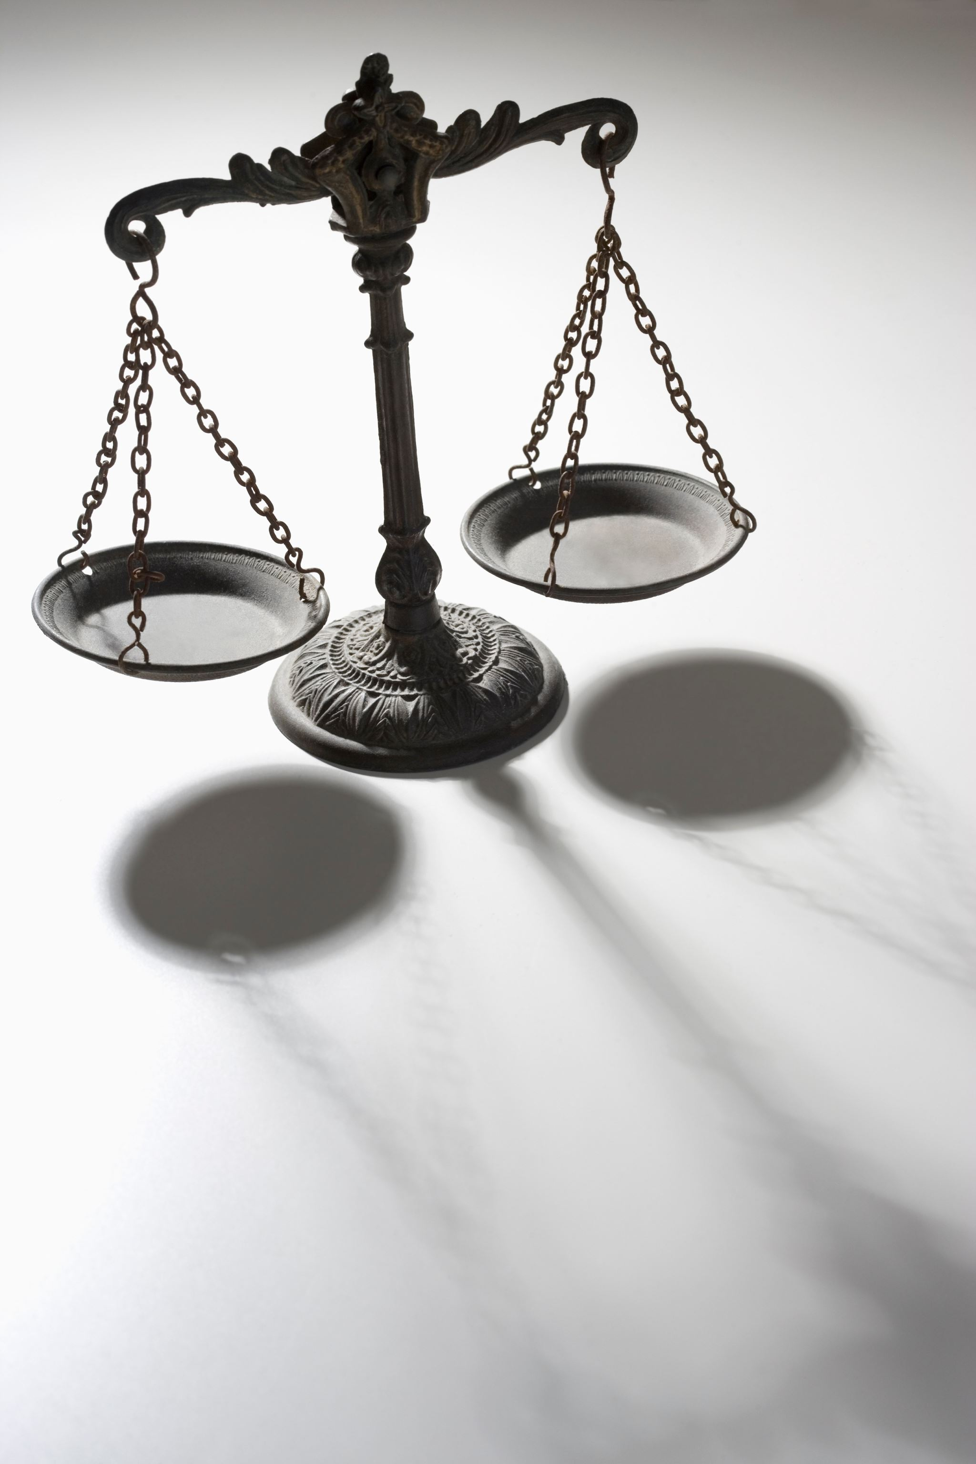
Hvad er der på spil, når 30% af pigerne i 8.kl er stressede?
Traditionel definition:
Stress en reaktion på en langvarig ubalance mellem krav og ressourcer.
”…Når eleverne betegner sig selv som stressede, dækker betegnelsen over en række elementer og tematikker, som egentlig ikke betyder, at de har for travlt, eller svært ved at nå opgaver eller afleveringer. Det er i langt højere grad en følelse af altid at skulle gøre det bedre, ikke gøre det godt nok, ikke at være god nok, ikke være lige så god som andre, at fejle både fagligt og personligt. At opleve at man ikke helt slår til som menneske…”(Sine Christensen, Politiken april 2022)

Slide 12
”De vil hellere agere passive end træde ved siden af…!”
Under halvdelen af eleverne i 7.-9. kl. rækker hånden op hvis de ikke er helt sikre på svaret! For en gruppe af disse elever handler denne ”defensive præstationsstrategi”, hvor det er vigtigere ikke at fremstå som ”dum” end som klog, ofte om manglende på selvværd og på tro på egen evner, samt en grundlæggende frygt for at fejle
(Jagten på Frirum, 2020)

Slide 13
HVEM PRESSER JER?
Det gør vi selv!
Det gør ”samfundet”……
Og forældrene , men det pres er som oftest uudtalt!

Slide 14
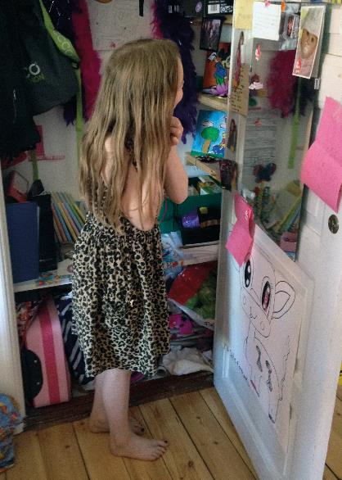
Alle forventer noget – spørgsmålet er bare hvad?
Victoria: Det er også bare sådan, at alle forventer jo noget af én. Altså alle forventer noget. Det er bare sådan. Det er jo ikke altid, at man lige ved hvad det er de forventer…..
Hvad tror du, at folk sådan forventer af dig?
Victoria: Det ved jeg ikke.
Er det dine forældre, du tænker, der forventer noget?
Victoria: Jeg tænker, at det er dem alle sammen. Alle forventer jo noget af én. Man ved bare ikke altid lige, hvad det så er de forventer….
(pige, 4.kl)

Slide 15
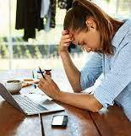
De har det anderledes svært…..
“Vi orienterer os mere mod idealer end regler i dag. Regler kan man overholde, men det kan du ikke med idealer, derfor er du aldrig god nok. Og det er det ord, der går igen. Man har ikke gjort nok. Hvornår er man en god nok datter, elev? Hvornår er jeg smuk nok, glad nok, sund nok?”
(Christian Hjortkjær)

Slide 16
Hvad er centralt i forebyggen- de indsatser, der virker?
Det er centralt at indsatserne er:
Vidensbaserede
Systematiske
Tværfaglige
Indebærer børn-, unge og forældreinvolvering
Vedholdende – det tager lang tid…
Fleksible når det viser sig at virkeligheden er lidt anderledes end man troede….

Slide 17
Temaworkshop Pointer fra gruppedrøftelser

Slide 18
De næste steps…
Efterbehandling
Styre- og arbejdsgruppe arbejder videre
Fælles møde i juni – opsamling på temaworkshop
Et blik på eksisterende tiltag
Anbefalinger til indsatser eller prøvehandlinger
Byrådets vision

Slide 19
Tak for i dag ☺
Spørgsmål

